Slide 1
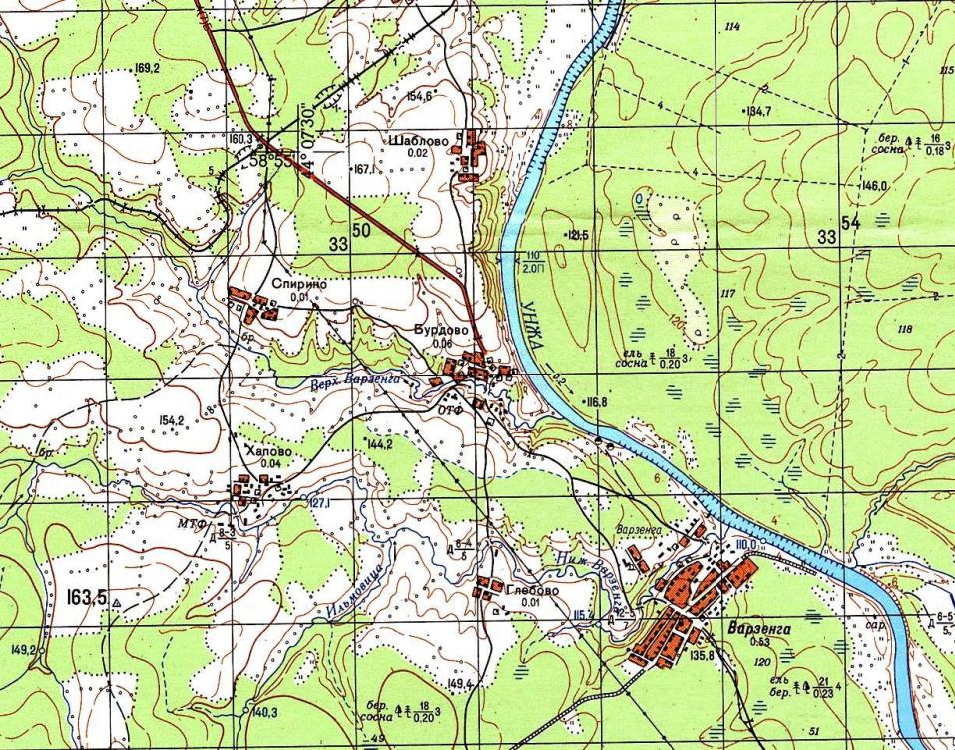

Символьные легенды контрольных пунктов.
Формы рельефа

Slide 2
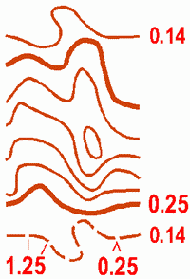
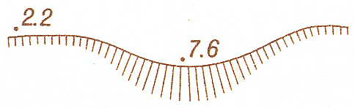
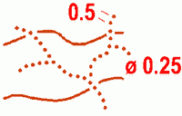



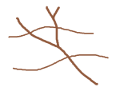



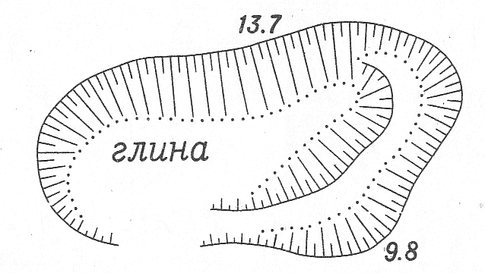


Выбор обозначения КП
V
225

Slide 3
Символьные легенды
контрольных пунктов
Ответ

Slide 4
Горизонталь (основная горизонталь)
Линия, соединяющая точки
одинаковой высоты.
Стандартное вертикальное расстояние между горизонталями 5 м

Slide 5
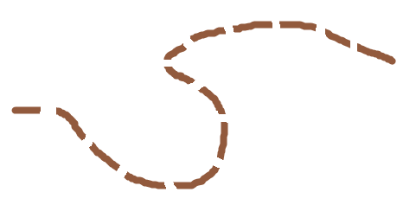
Символьные легенды
контрольных пунктов
Ответ

Slide 6
Вспомогательная горизонталь
Используется для передачи дополнительной информации
о формах рельефа, отображение которых невозможно основными горизонталями.
Между двумя основными горизонталями может быть проведена только одна вспомогательная

Slide 7
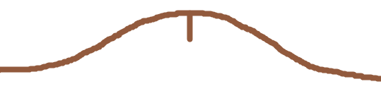
Символьные легенды
контрольных пунктов
Ответ

Slide 8
Линия ската, бергштрих
Может быть нарисован на нижней стороне горизонтали,
вдоль линии ската или во впадине.
Они используются только когда необходимо уточнить понижение местности

Slide 9
Символьные легенды
контрольных пунктов
Подсказка
Ответ

Slide 10
Земляной обрыв
Крутой земляной обрыв представляет собой резкое изменение уровня земли, четко выделяется
от окружающих объектов –
например, гравийная
и песчаная яма, насыпь шоссе
или железной дороги, дамба.
Цифры - глубины в метрах

Slide 11
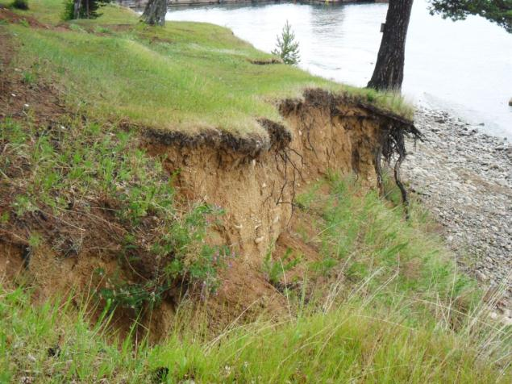

Slide 12
Символьные легенды
контрольных пунктов
Подсказка
Ответ

Slide 13
Карьер
Задернованная или незадернованная выработка гравия, песка, камня и т.д., произведенная на ровном месте
или склоне. Разработки твердых полезных ископаемых открытые (карьеры и др.), материал добычи (цифры - глубины в м)

Slide 14
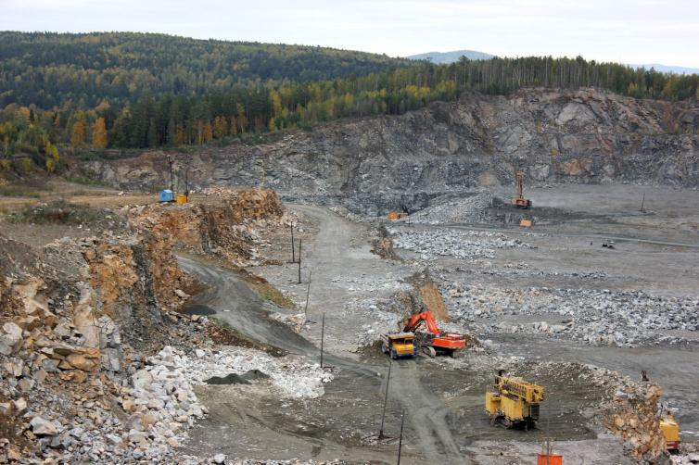

Slide 15
Символьные легенды
контрольных пунктов
Подсказка
Ответ

Slide 16
Насыпь
Четкий земляной вал, насыпь, дамба.
Искусственная или естественная узкая насыпь на ровной поверхности или на склоне

Slide 17
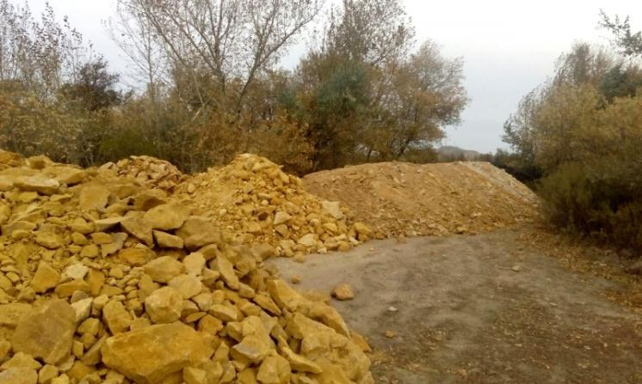

Slide 18
Символьные легенды
контрольных пунктов
Подсказка
Ответ

Slide 19
Маленький земляной вал
Частично разрушенный земляной вал или маленькая дамба

Slide 20
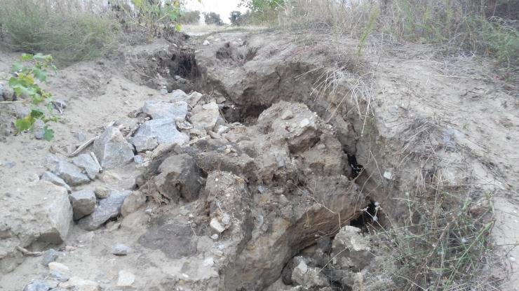

Slide 21
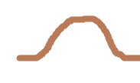
Символьные легенды
контрольных пунктов
Подсказка
Ответ

Slide 22
Терраса, ступень
Горизонтальная или наклонная площадка, вытянутая вдоль склона, или углубление в склоне (ступень)

Slide 23
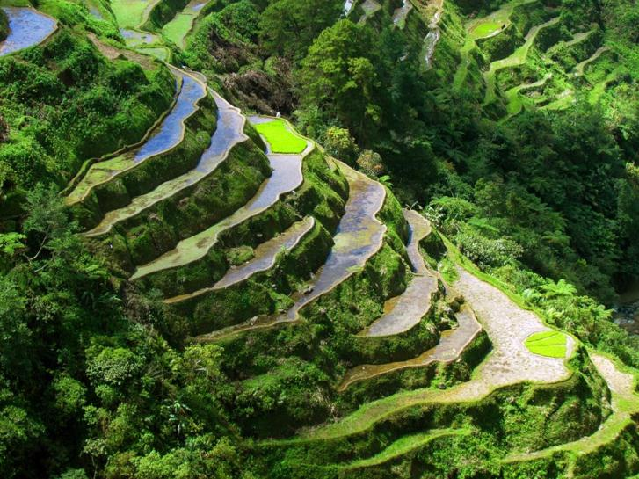

Slide 24
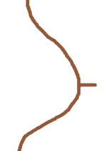
Символьные легенды
контрольных пунктов
Подсказка
Ответ

Slide 25
Выступ
Небольшое вытянутое возвышение над окружающей местностью или склоном (хребет)

Slide 26
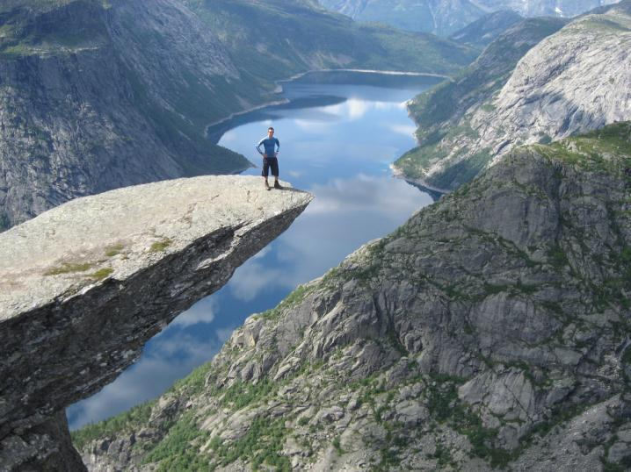

Slide 27
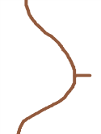
Символьные легенды
контрольных пунктов
Подсказка
Ответ

Slide 28
Ребро
Вытянутое узкое возвышение над окружающей местностью или склоном

Slide 29
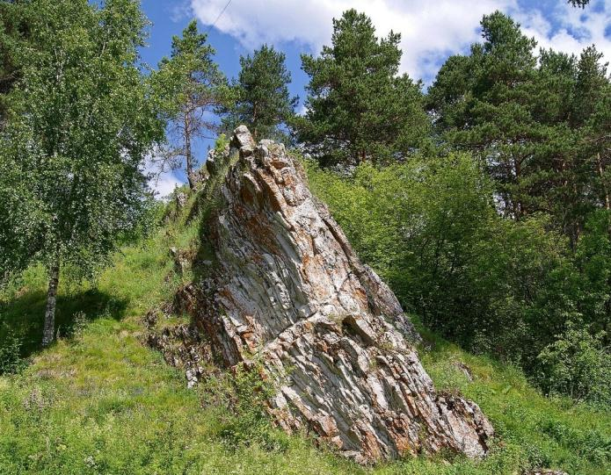

Slide 30
Символьные легенды
контрольных пунктов
Подсказка
Ответ

Slide 31
Лощина
Вытянутое углубление в склоне, имеющее с трех сторон пологие задернованные склоны

Slide 32
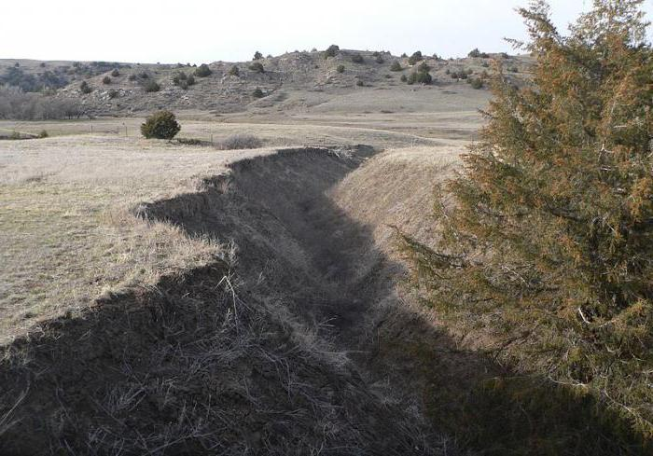

Slide 33
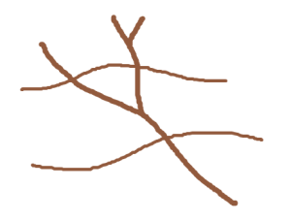
Символьные легенды
контрольных пунктов
Подсказка
Ответ

Slide 34
Промоина
Узкая промоина с крутыми незадернованными склонами
и характерным, обычно сухим руслом. Толщина линии отображает
ширину промоины.
Минимальная глубина 1 метр

Slide 35
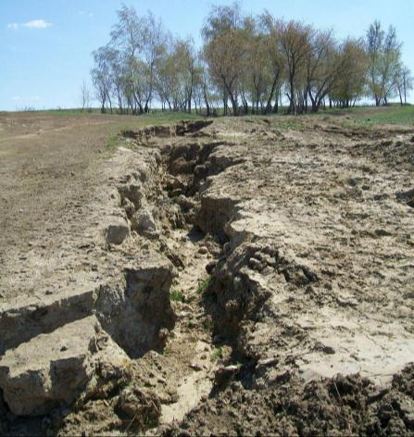
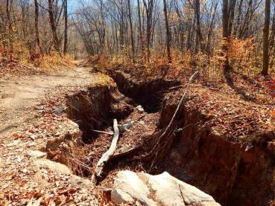

Slide 36
Символьные легенды
контрольных пунктов
Подсказка
Ответ

Slide 37
Маленькая промоина
Маленькая канава или промоина. Минимальная глубина 1 м

Slide 38
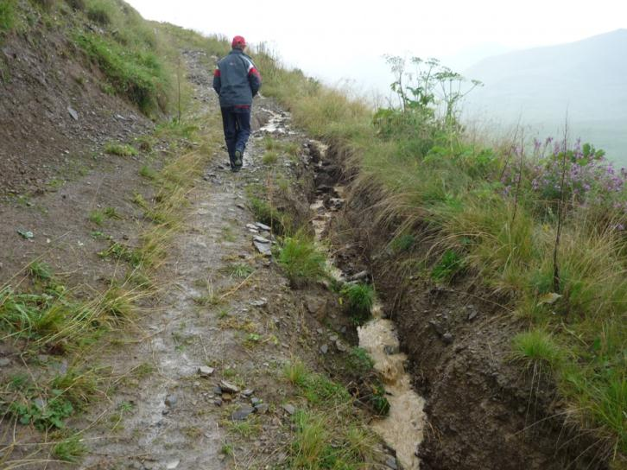

Slide 39
Символьные легенды
контрольных пунктов
Подсказка
Ответ

Slide 40
Сухая канава
Задернованная или незадернованная узкая искусственная канава, траншея,
как правило, сухая

Slide 41
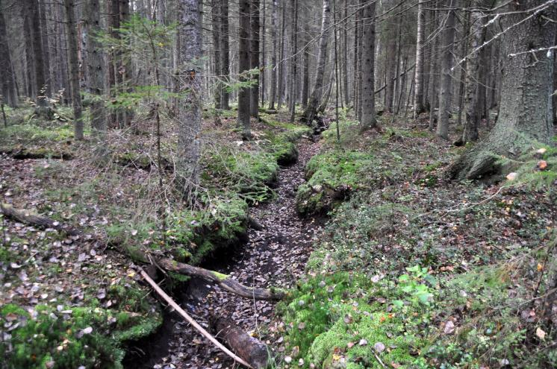

Slide 42
Символьные легенды
контрольных пунктов
Подсказка
Ответ

Slide 43
Бугор
Возвышенность, изображаемая на карте замкнутой горизонталью

Slide 44
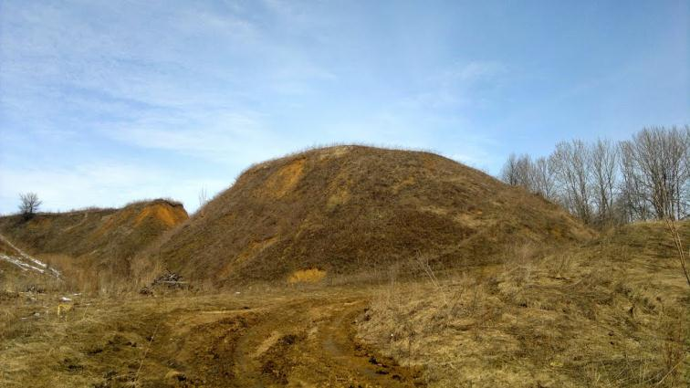

Slide 45
Символьные легенды
контрольных пунктов
Подсказка
Ответ

Slide 46
Бугорок
Возвышенность с характерной подошвой, изображаемая на карте как микрообъект

Slide 47
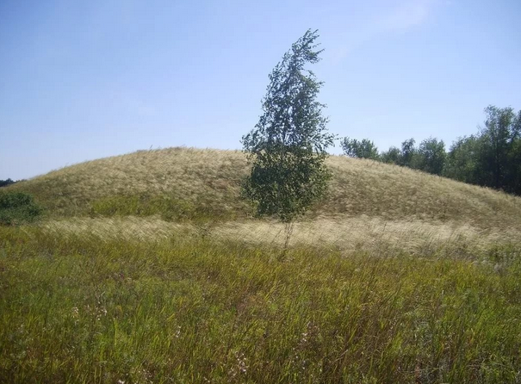

Slide 48
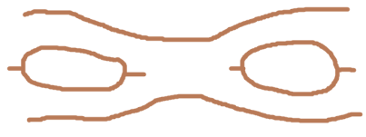
Символьные легенды
контрольных пунктов
Подсказка
Ответ

Slide 49
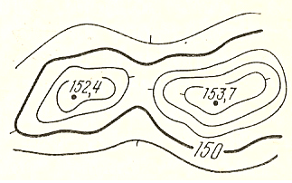
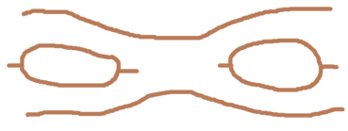
Седловина
Понижение в гребне (хребте), расположенное между двумя возвышенностями и двумя лощинами

Slide 50
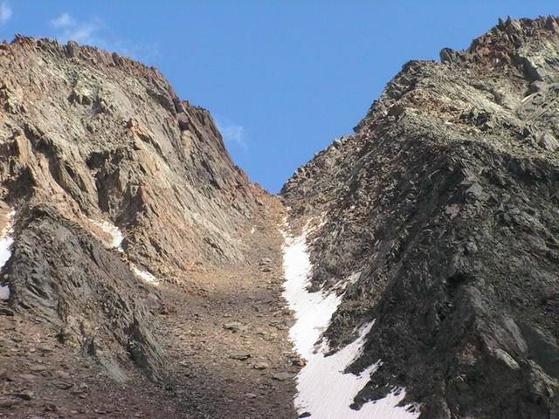

Slide 51
Символьные легенды
контрольных пунктов
Подсказка
Ответ

Slide 52
Яма
Показывается горизонталями
с бергштрихами.
Маленькие или плоские ямы показываются вспомогательными горизонталями

Slide 53
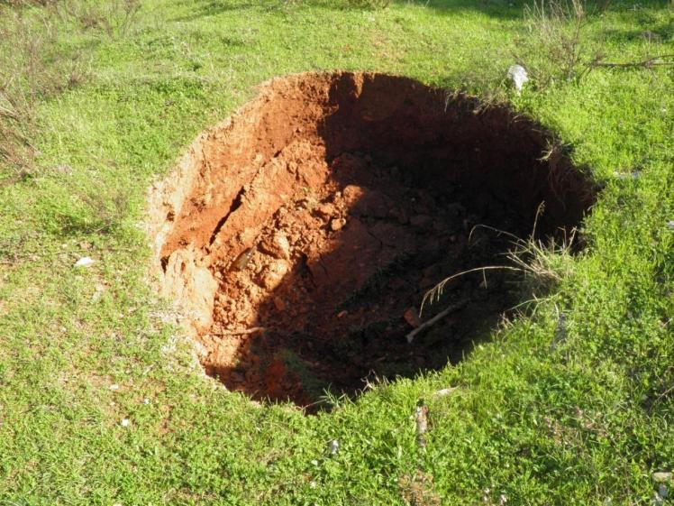

Slide 54
Символьные легенды
контрольных пунктов
Подсказка
Ответ

Slide 55
Внемасштабная яма
естественное понижение (диаметром не менее 2 метров).
Центр объекта находится в центре тяжести знака. Знак ориентируется разрывом на север

Slide 56
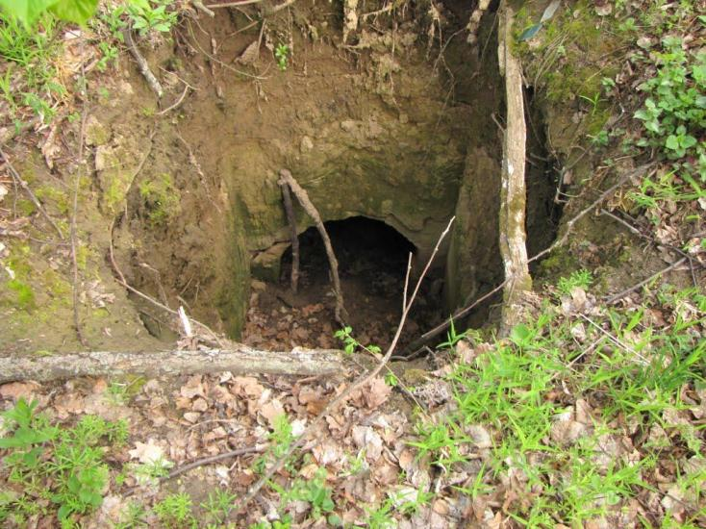

Slide 57
Символьные легенды
контрольных пунктов
Подсказка
Ответ
V

Slide 58
Воронка
Естественная или искусственная яма с крутыми задернованными или незадернованными склонами
и характерной бровкой.
Знак ориентируется разрывом
на север
V

Slide 59
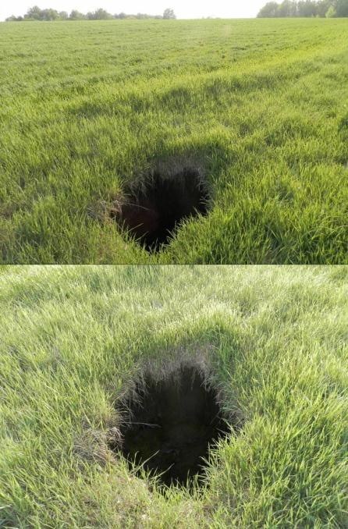

Slide 60
Символьные легенды
контрольных пунктов
Подсказка
Ответ

Slide 61
Капонир
Большая искусственная яма (карьер) правильной геометрической формы, как правило, сохранившаяся после дислокации в полевых условиях войсковых частей

Slide 62
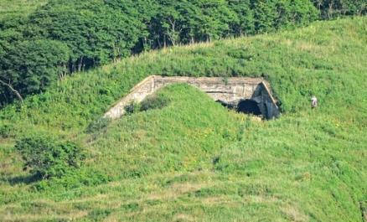
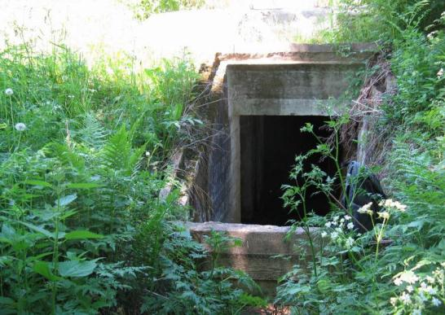

Slide 63
Символьные легенды
контрольных пунктов
Подсказка
Ответ

Slide 64
Неровная, изрытая земля
Площадь ям или холмов, которые слишком запутаны, чтобы быть показаны в деталях.
Плотность точек может меняться
в зависимости от плотности объектов поверхности

Slide 65
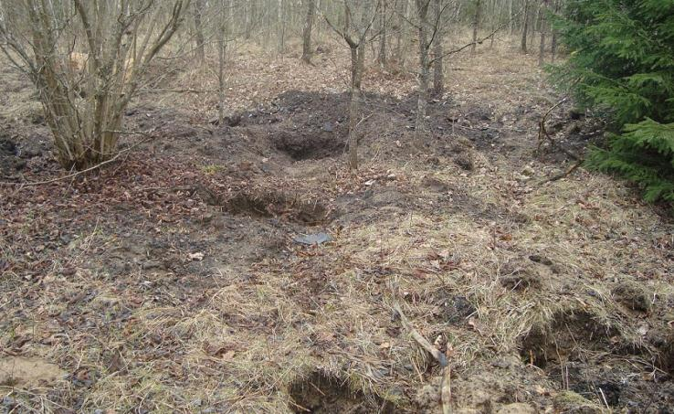

Slide 66
Символьные легенды
контрольных пунктов
Подсказка
Ответ

Slide 67
Особый объект рельефа
Значение символа должно быть дано
в зарамочном оформлении карты

Slide 68
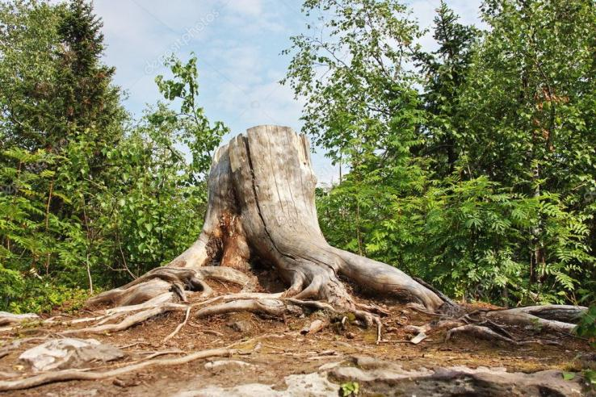

Slide 69
Символьные легенды
контрольных пунктов
Подсказка
Ответ

Slide 70
Муравейник

Slide 71
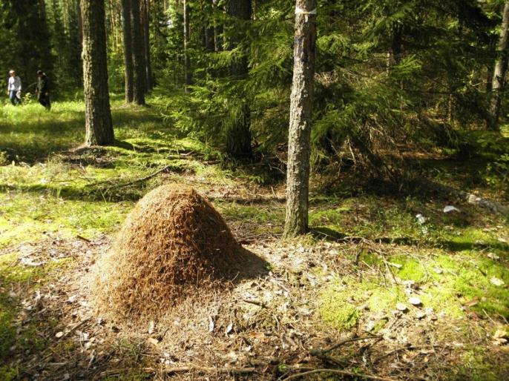

Slide 72
225
Символьные легенды
контрольных пунктов
Подсказка
Ответ

Slide 73
225
Отметка высоты
Отметка высоты используется для грубой оценки разности высот. Высота округляется до метров. Цифры ориентируются на север. Уровни воды даются без точки

Slide 74
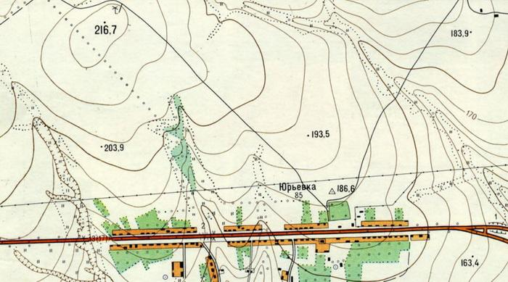

Slide 75
седловина

Slide 76
Источники информации

